Slide 1
Ведение регистра ХСН (1 этап)
Докладчик: Главный внештатный специалист по кардиологии по г.о. Самара Скуратова Мария Алексеевна
Самара 19.02.2022

Slide 2
Cердечно-сосудистые заболевания являются основной причиной смерти во всем мире
По оценкам ВОЗ в 2019 году в мире от ССЗ умерло 9 млн. человек ¹
В России общее число больных с ССЗ превышает 5 млн чел²
В России в 2020 году смертность от БСК заняла первое место – 44% случаев смерти от всех причин³
Большая часть случаев смертей от ССЗ является следствием хронических ССЗ⁴
¹ ВОЗ. Пресс-релиз. 06.12.2020 : https://www.who.int/ru/news/item/09-12-2020-who-reveals-leading-causes-of-death-and-disability-worldwide-2000-2019 дата доступа 06.02.2022
2. СБОРНИК СТАТИСТИЧЕСКИХ МАТЕРИАЛОВ ПО БОЛЕЗНЯМ СИСТЕМЫ КРОВООБРАЩЕНИЯ. Москва 2017. http://mednet.ru/images/stories/files/CMT/kardioilogiya_2017.pdf 3 Демографический ежегодник России 2019.Федеральная служба государственной статистики. Ссылка: https://rosstat.gov.ru/folder/210/document/13207 4 Бойцов С.А Достижения и проблемы практической кардиологии в России на современном этапе. Кардиология 2019/59/32
Notes:
Смертность от сердечно-сосудистых заболеваний – общая большая проблема для всего мира, по данным ВОЗ почти 18 млн человек умирают ежегодно от ССЗ. В России первое место по смертности занимает смертность от сердечно-сосудистых заболеваний- 44%, (почти половина всех умерших за 2020год). И большая часть случаев смерти является следствием хронических ССЗ, таких как артериальная гипертония, фибрилляция предсердий и хроническая сердечная недостаточность

Slide 3
Лечение ХСН- важный шаг к снижению показателя смертности от сердечно-сосудистых заболеваний
ХСН является финалом практически всех ССЗ с распространенностью 7-10%;
Доля ХСН в структуре смертности от БСК в РФ составляет 39%;
Каждый второй пациент с ХСН умирает в течение 5 лет после установления диагноза.
Повышение эффективности лечения ХСН является важнейшим резервом снижения смертности от сердечно-сосудистых заболеваний
1.Фомин И.В. Хроническая сердечная недостаточность в Российской Федерации: что сегодня мы знаем и что должны делать. Российский кардиологический журнал. 2016; (8):7–13
2. Yancy C.W. et al. 2013 ACCF/AHA guideline for the management of heart failure: A report of the American college of cardiology foundation/american heart association task force on practice guidelines . J. Am. Coll. Cardiol. Elsevier USA, 2013. Vol. 62, № 16
3. https://www.kommersant.ru/doc/4825281
*лло-льготное лекарственное обеспечение

Slide 4
Сердечная недостаточность – это не отдельный диагноз, а клинический синдром, состоящий из основных симптомов ( например, одышки, отеков лодыжек и усталости), которые могут сопровождаться признаками (например, повышенным давлением в яремных венах, легочными хрипами и периферическими отеками).
Это происходит из-за структурных и / или функциональных изменений сердца, которые приводят к повышенному внутрисердечному давлению и / или неадекватному сердечному выбросу в покое и / или во время физической нагрузки.
Theresa A McDonagh, et al., 2021 ESC Guidelines for the diagnosis and treatment of acute and chronic heart failure: Developed by the Task Force for the diagnosis and treatment of acute and chronic heart failure of the European Society of Cardiology (ESC) With the special contribution of the Heart Failure Association (HFA) of the ESC, European Heart Journal, 2021;, ehab368, https://doi.org/10.1093/eurheartj/ehab368, дата доступа 31.08.2021

Slide 5
Диагностика хронической сердечной недостаточности
Физикальный осмотр
Выявление симптомов и клинических признаков, обусловленных задержкой натрия и воды
Лабораторная диагностика
При постепенном (не остром) дебюте симптомов заболевания, значения NT-proBNP ниже 125 пг/мл и BNP ниже 35 пг/мл
ЭКГ
ЧСС,
свидетельствуют об отсутствии ХСН
морфологии и продолжительности QRS,
наличия нарушений АВ и желудочковой проводимости (блокада левой ножки пучка Гиса
блокада правой ножки пучка Гиса
рубцового поражения миокарда,
гипертрофии миокарда
ЭхоКГ
Для оценки структуры и функции сердца с целью подтверждения диагноза и установления фенотипа сердечной недостаточности.
Клинические рекомендации по хронической сердечной недостаточности МЗ РФ http://cr.rosminzdrav.ru/#!/recomend/134

Slide 6
ESC 2021: определение сердечной недостаточности со сниженной, умеренно сниженной и сохранной фракцией выброса
Тип СН | Критерии | СН со сниженной ФВ | СН с умеренно сниженной ФВ | СН с сохраненной ФВ
Критерии | 1 | Симптомы± признакиª | Симптомы± признакиª | Симптомы± признакиª
 | 2 | ФВ ЛЖ ≤ 40% | ФВ ЛЖ 41 – 49%^{b} | ФВ ЛЖ ≥ 50%
 | 3 | - | - | Объективное подтверждение структурных и/или функциональных нарушений сердца, соответствующих диастолической дисфункции ЛЖ/повышению давления наполнения ЛЖ , включая повышение натрийуретических пептидов.^{c}
a Признаки могут отсутствовать на ранних стадиях CH (особенно при СН со сниженной ФВ) и у пациентов, прошедших оптимальное лечение.
b Для диагностики СН с умеренно сниженной ФВ наличие других признаков структурного заболевания сердца (например, увеличение размера левого предсердия, гипертрофия ЛЖ или эхокардиографические нарушение наполнения ЛЖ) делает диагноз более вероятным.
с Для диагностики СН с сохраненной ФВ, чем больше количество нарушений, тем выше вероятность СНсФВ.
Theresa A McDonagh, et al., 2021 ESC Guidelines for the diagnosis and treatment of acute and chronic heart failure: Developed by the Task Force for the diagnosis and treatment of acute and chronic heart failure of the European Society of Cardiology (ESC) With the special contribution of the Heart Failure Association (HFA) of the ESC, European Heart Journal, 2021;, ehab368, https://doi.org/10.1093/eurheartj/ehab368, дата доступа 31.08.2021

Slide 7
Регистр ХСН на территории Самарской области

Slide 8
Алгоритм работы врача поликлиники

Slide 9
Алгоритм работы врача поликлиники
Путь: “Рабочие места → Дневник → Оказать”

Slide 10
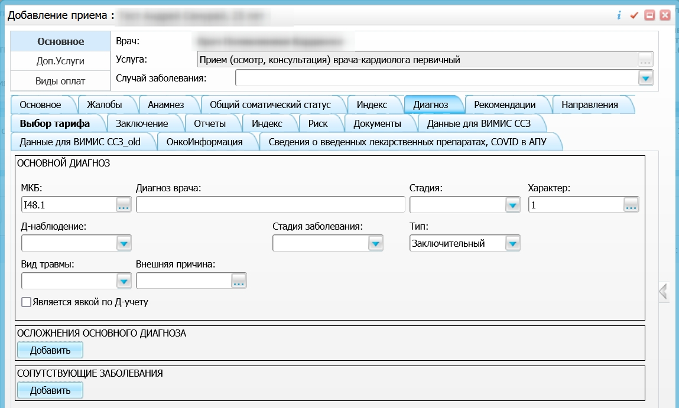
Алгоритм работы врача поликлиники
В разделе СОПУТСТВУЮЩИЕ ЗАБОЛЕВАНИЯ необходимо нажать “Добавить”

Slide 11
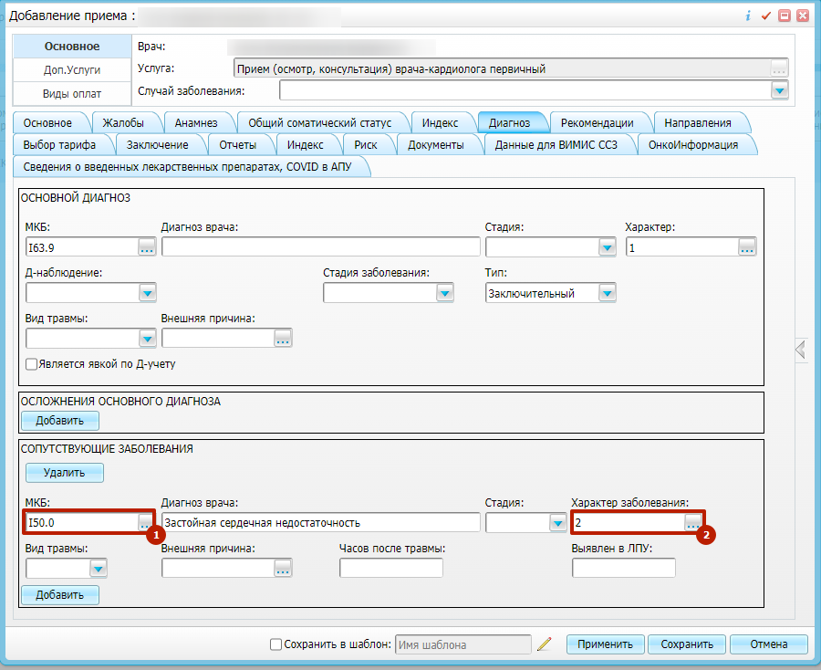
Алгоритм работы врача поликлиники
Следует заполнить поля “Диагноз” и “Характер заболевания”

Slide 12
Алгоритм работы врача поликлиники
На вкладке «Данные для ВИМИС ССЗ»: Стадия ХСН

Slide 13
Алгоритм работы врача поликлиники
На вкладке «Данные для ВИМИС ССЗ»: Стадия ХСН

Slide 14
Алгоритм работы врача поликлиники
На вкладке «Данные для ВИМИС ССЗ»: Функциональный класс

Slide 15
Алгоритм работы врача поликлиники
На вкладке «Данные для ВИМИС ССЗ»: Функциональный класс

Slide 16
Алгоритм работы врача поликлиники
На вкладке «Данные для ВИМИС ССЗ»: Фракция выброса

Slide 17
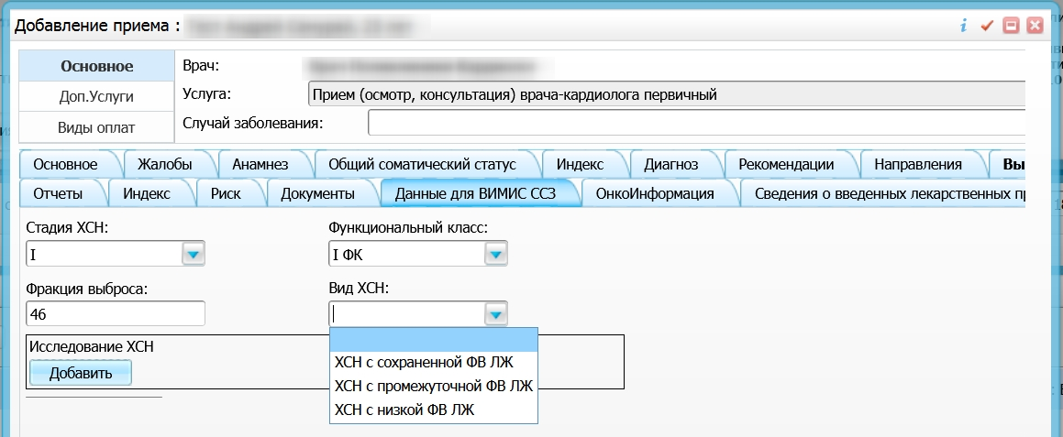
Алгоритм работы врача поликлиники
На вкладке «Данные для ВИМИС ССЗ»: Фракция выброса и вид ХСН

Slide 18
Алгоритм работы врача поликлиники
На вкладке «Данные для ВИМИС ССЗ»: Исследование ХСН

Slide 19
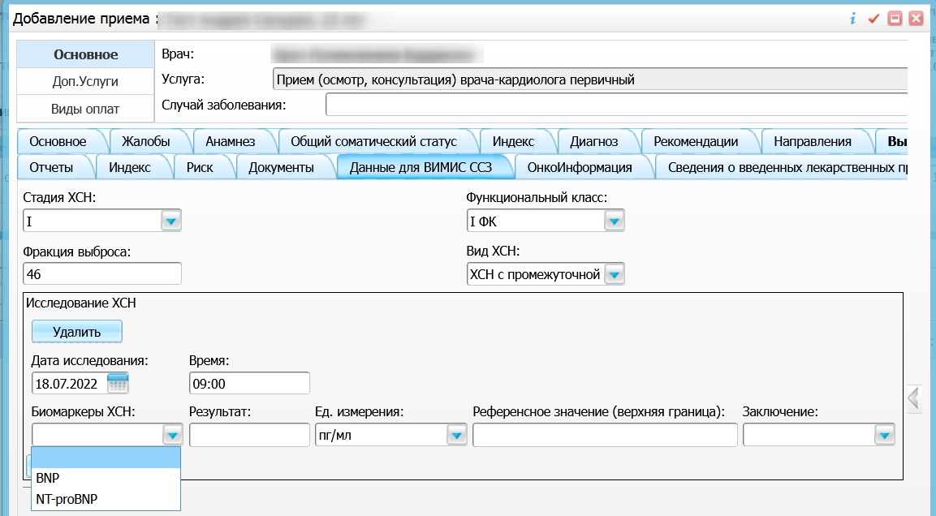
Алгоритм работы врача поликлиники
На вкладке «Данные для ВИМИС ССЗ»: Исследование ХСН

Slide 20
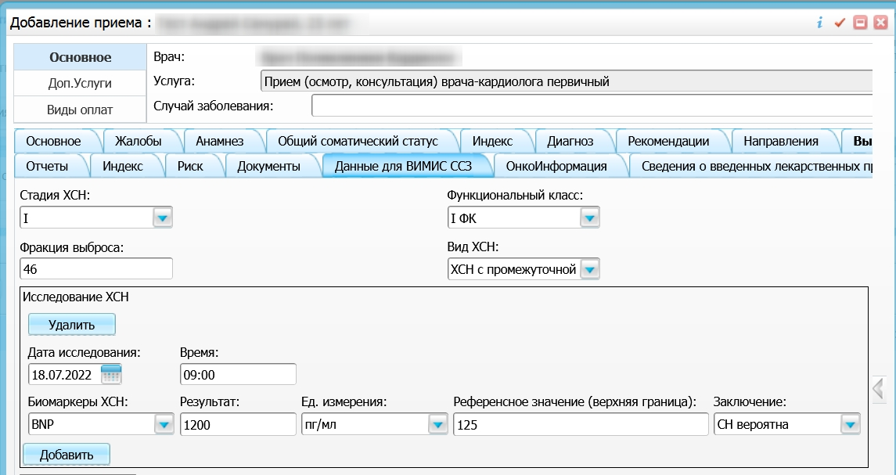
Алгоритм работы врача поликлиники
На вкладке «Данные для ВИМИС ССЗ»: Исследование ХСН

Slide 21
Алгоритм работы врача стационара

Slide 22
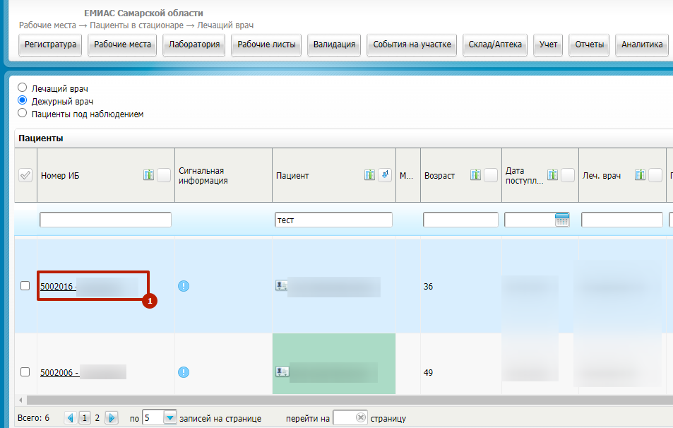
Алгоритм работы врача стационара
Путь: “Рабочие места → Пациенты в стационаре → Лечащий врач → ИБ”

Slide 23
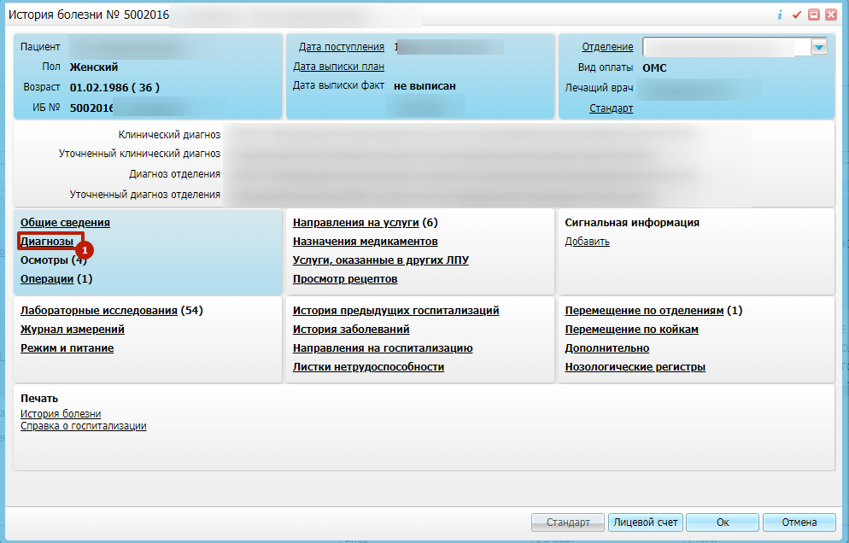
Алгоритм работы врача стационара
Следует открыть вкладку «Диагнозы»

Slide 24
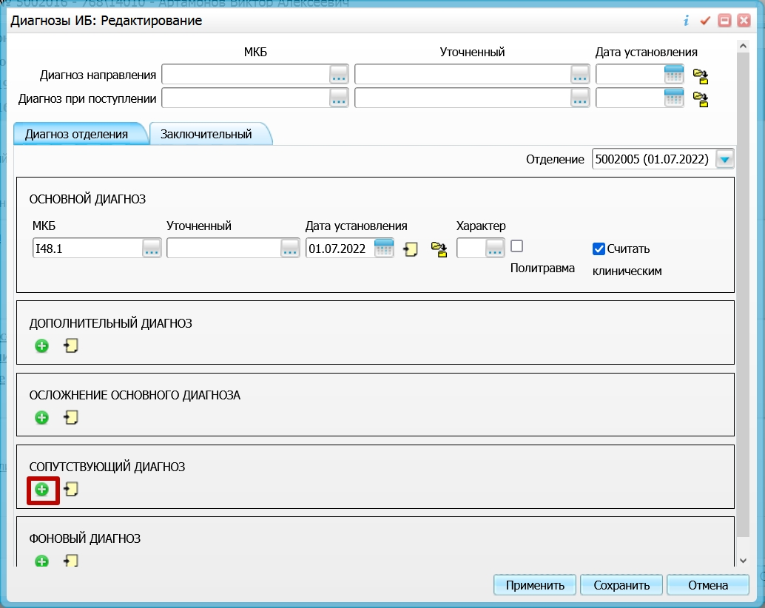
Алгоритм работы врача стационара
Раздел СОПУТСТВУЮЩИЕ ЗАБОЛЕВАНИЯ

Slide 25
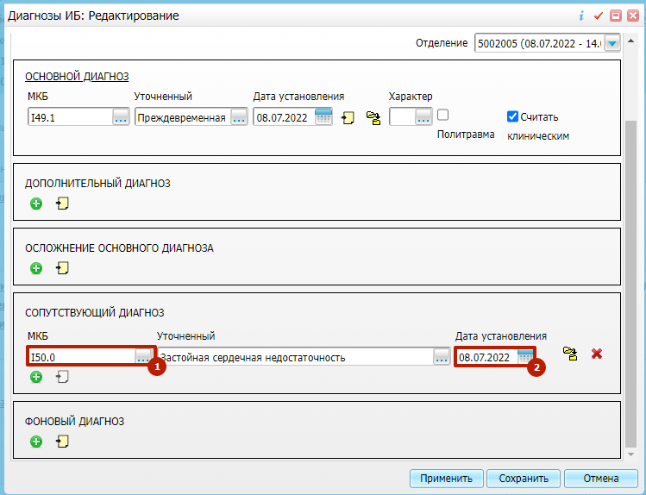
Алгоритм работы врача стационара
Следует заполнить “МКБ” и “Дата установления”

Slide 26
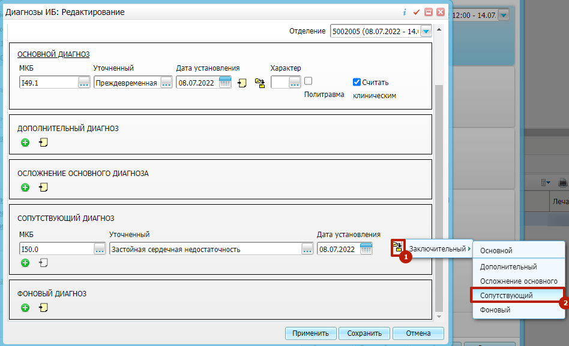
Алгоритм работы врача стационара
Далее нужно скопировать диагноз в заключительный

Slide 27
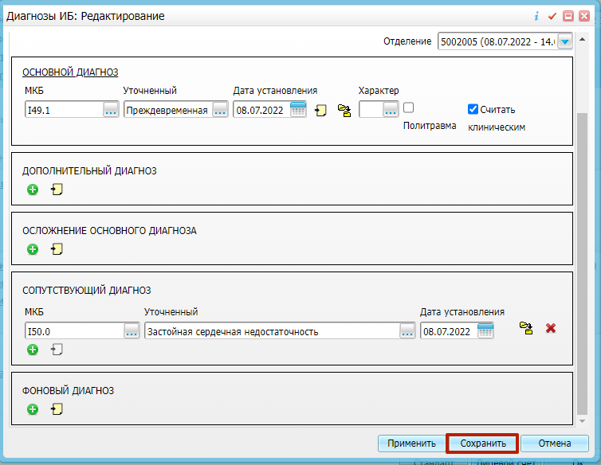
Алгоритм работы врача стационара
После этого следует “Сохранить” данные

Slide 28
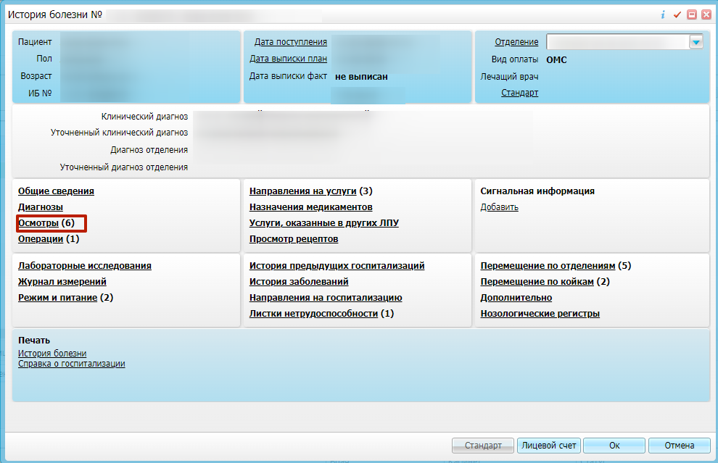
Алгоритм работы врача стационара
Далее необходимо в истории болезни открыть “Осмотры”

Slide 29
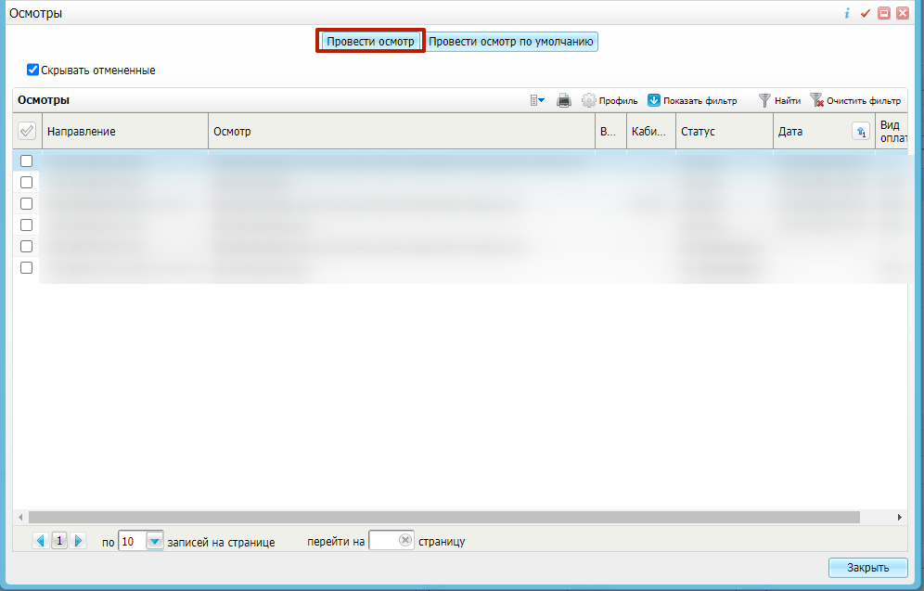
Алгоритм работы врача стационара
И выбрать “Провести осмотр”

Slide 30
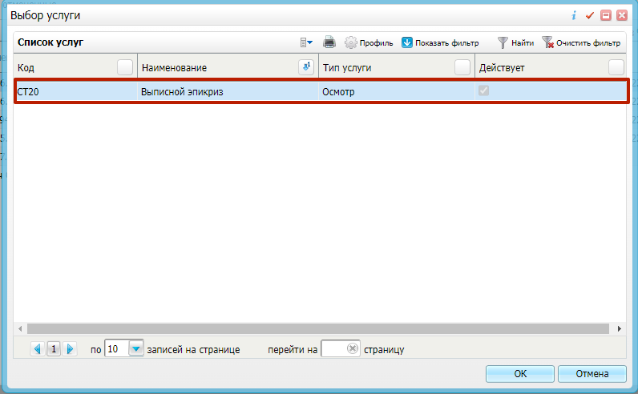
Алгоритм работы врача стационара
Далее следует выбрать “Выписной эпикриз”

Slide 31
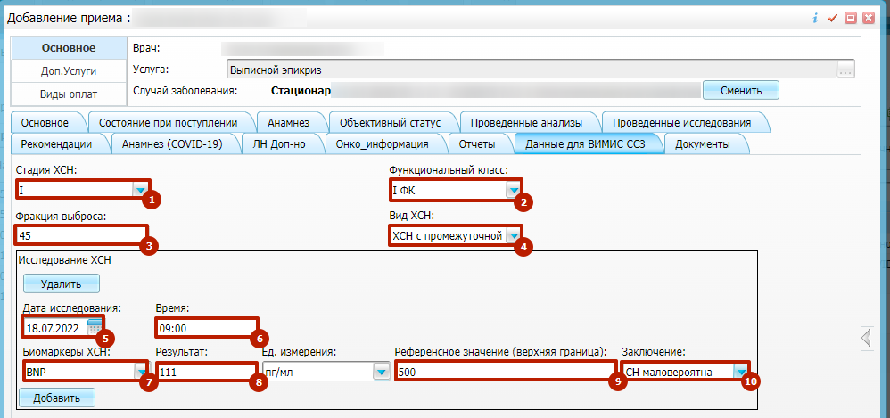
Алгоритм работы врача стационара
На вкладке «Данные для ВИМИС ССЗ»: заполняем все поля

Slide 32
Спасибо за внимание !

Slide 33
Информация! Важно!
Отделение кардиологии СГКБ №1 специализируется на лечении пациентов с ХСН и осуществляет госпитализацию пациентов с подтвержденной ХСН в стадии декомпенсации, на территории
г. Самара. Госпитализация с направлением из ЛПУ.
Телефон для справок:207-21-99, 207-21-57
Запись на амбулаторный прием пациентов с ХСН по телефону 207-08-08

